Slide 1
プログラミングⅠ
2017年度
～ 内部構造と動作の仕組み（２） ～

Slide 2
ＣＡＳＬⅡの主な仕様
CASLⅡはCOMETⅡのためのアセンブラ言語である
アセンブラ言語によるプログラムは、１命令を１行で記述し、基本的に上から下に読んで行く
１命令は、ラベル、命令コード、オペランドの３つで構成される
命令の種類には、アセンブラ命令（START、END、DS、DC）、マクロ命令（IN、OUT、RPUSH、RPOP）、機械語命令（COMETⅡの命令）がある
ラベルは、アドレスを参照するための名前（８文字以内）で、最終的にはメモリ内の指定されたアドレス番号に変換される
DS（Data Storage）命令は、数学で言う変数で、指定した語数の領域を確保する
DC（Data Constant）命令は、数学で言う定数で、定数で指定した（複数の）データを（連続する）語に格納する

Slide 3
アセンブラ言語（機械語）の構造
出力先（レジスタ）
ＯＰ | r/r1 | x/r2 | aｄｒ
回路指定
入力先（実効アドレス）
ＯＰ（８ビット）：命令コード（回路指定）
r/r1（４ビット）：レジスタ（出力先）
x/r2（４ビット）：レジスタ（入力先）
1語の場合：「(x/r2)」を実効アドレスとする
2語の場合：「(x/r2)+adr」を実効アドレスとする
注意：指標レジスタ（[,x]）を使用しない場合は例えば「8」を使用する
aｄｒ（１６ビット）：主記憶の番地（入力先）
Notes:
3

Slide 4
アセンブラ言語（機械語命令）の例
■レジスタＧＲ１の値にレジスタＧＲ２の値を加える
ラベル | 命令コード | オペランド
 | ＡＤＤＡ | ＧＲ１，ＧＲ２
ＡＤＤＡ | １ | ２
■レジスタＧＲ１の値に実効アドレス（ＤＡＴＡ）の値（＃０１ＦＡ）を加える
ラベル | 命令コード | オペランド
 | ＡＤＤＡ | ＧＲ１，ＤＡＴＡ
ＤＡＴＡ | ＤＣ | ＃０１ＦＡ
ＡＤＤＡ | １ | （８） | 実効アドレス（ＤＡＴＡ）
Notes:
4

Slide 5
アセンブラ言語のプログラミングの例
■１＋２を計算する（実効アドレス（ＡＮＳ）に答え３が記憶される）
ラベル | 命令コード | オペランド
ＥＸＡＭ | ＳＴＡＲＴ
 | ＬＤ | ＧＲ０，ＤＡＴＡ１
 | ＡＤＤＡ | ＧＲ０，ＤＡＴＡ２
 | ＳＴ | ＧＲ０，ＡＮＳ
 | ＲＥＴ
ＤＡＴＡ１ | ＤＣ | ＃０００１
ＤＡＴＡ２ | ＤＣ | ＃０００２
ＡＮＳ | ＤＳ | １
 | ＥＮＤ
命令領域
データ領域
Notes:
5

Slide 6
プログラムの実行（アセンブラ言語）
アドレス | 値
＃００００ | ＊＊＊＊
～
＃００２Ｄ | ＊＊＊＊
＃００２Ｅ | ＰＵＳＨ | ＊ | ０
＃００２Ｆ | ０
＃００３０ | ＬＤ | ０ | ８
＃００３１ | ＃０１００
＃００３２ | ＡＤＤＡ | ０ | ８
＃００３３ | ＃０１０１
＃００３４ | ＳＴ | ０ | ８
＃００３５ | ＃０１０２
＃００３６ | ＰＯＰ | ０ | ＊
＃００３７ | RET | ＊ | ＊
アドレス | 値
＃００３８ | ＊＊＊＊
～
＃００ＦＦ | ＊＊＊＊
＃０１００（ＤＡＴＡ１） | ＃０００１
＃０１０１（ＤＡＴＡ２） | ＃０００２
＃０１０２（ＡＮＳ） | ＊＊＊＊（実行後、＃０００３が入る）
＃０１０３ | ＊＊＊＊
～
＃ＦＦＦＦ | ＊＊＊＊
参考：レジスタを使用する前にはレジスタに格納された元の値をPUSHを使って退避し、プログラム終了前に元の値をPOPを使ってレジスタに復元する（黄色の部分）。
Notes:
6

Slide 7
プログラムの実行（機械語）
アドレス | 値
＃００００ | **** **** **** ****
～
＃００２Ｄ | **** **** **** ****
＃００２Ｅ | 01110000 | **** | 0000
＃００２Ｆ | 0000 0000 0000 0000
＃００３０ | 00010000 | 0000 | 1000
＃００３１ | 0000 0001 0000 0000
＃００３２ | 00100000 | 0000 | 1000
＃００３３ | 0000 0001 0000 0001
＃００３４ | 00010001 | 0000 | 1000
＃００３５ | 0000 0001 0000 0010
＃００３６ | 01110001 | 0000 | ****
＃００３７ | 10000001 | **** | ****
アドレス | 値
＃００３８ | **** **** **** ****
～
＃００ＦＦ | **** **** **** ****
＃０１００（ＤＡＴＡ１） | 0000 0000 0000 0001
＃０１０１（ＤＡＴＡ２） | 0000 0000 0000 0010
＃０１０２（ＡＮＳ） | **** **** **** ****
＃０１０３ | **** **** **** ****
～
＃ＦＦＦＦ | **** **** **** ****
このように、実際のコンピュータ内部のメモリ内では、プログラムやデータがだだの１と０の羅列になっています
（参考資料の１を参照のこと）
Notes:
7

Slide 8
CASLⅡにおける注意点
「LAD GR１，１，GR１」はGR１の値を１増やす命令である（メモリが節約できるため慣習的に利用される；本来はアドレスをレジスタに格納するための命令である）
「ADDA GR０，＝＃３」の記号「＝」は、リテラル（直接記述した定数）を表し、CASLⅡによって適当なDC命令に置き換えられる（下記と同じ意味である）
NUM３
ADDA
DC
GR0，NUM３
＃３

Slide 9
コンピュータシステム［再掲］
外部
コンピュータ
プログラム
データ
結果
処理
Notes:
9

Slide 10
５大機能［再掲］
中央処理装置（ＣＰＵ）
制御装置
演算装置
記憶装置
入力装置
出力装置
プログラム
データ
制御
Notes:
10

Slide 11
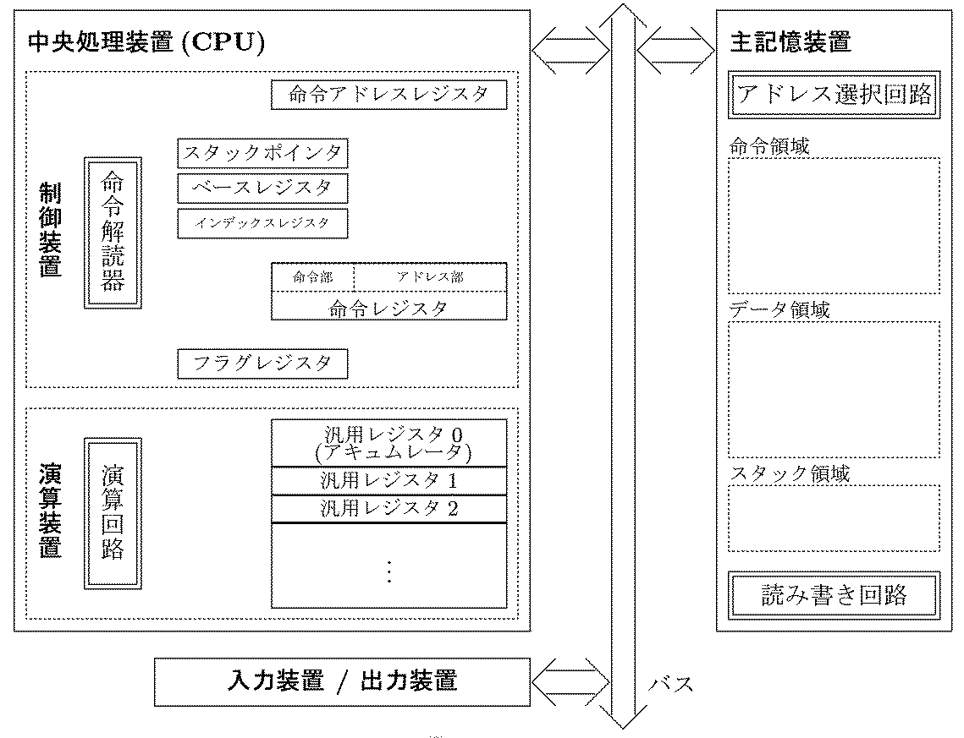
ノイマン型コンピュータ
プログラム内蔵方式
逐次制御方式
Notes:
11

Slide 12
コンピュータシステム（まとめ）
ノイマン型コンピュータ
  プログラム内蔵方式
  逐次制御方式
  ２進数（命令・データ）
四則演算 （足し算・補数表現・シフト演算） | 論理演算 | 論理回路
２進数 | ブール代数 | 半導体
Notes:
12

